Slide 1
JavaScript Programming
JavaScript에 관하여
2020. 07. 27.

Slide 2
JavaScript란 무엇일까?
JavaScript에대한 간단한 설명
웹페이지를 동적으로, 프로그래밍적으로 제어하기 위해서 고안된 언어 → 웹브라우저에서 유일하게 사용할 수 있는 프로그래밍 언어
자바스크립트(JavaScript)는 객체(object) 기반의 스크립트 언어
HTML로는 웹의 내용을 작성하고, CSS로는 웹을 디자인하며, 자바스크립트로는 웹의 동작을 구현
자바스크립트는 주로 웹 브라우저에서 사용되나, Node.js와 같은 프레임워크를 사용하면 서버 측 프로그래밍에서도 사용할 수 있음
Notes:
http://tcpschool.com/javascript/intro
https://opentutorials.org/course/743/4650

Slide 3

JavaScript란 무엇일까?
JavaScript에대한 간단한 설명
최근에는 HTML5의 적용이 가속화되면서 지금까지 모바일 환경에서 네이티브 앱(안드로이드, IOS)으로 구현해왔던 기능이 웹에서도 대부분 구현할 수 있음
웹의 중요성에 따른 JavaScript의 중요성 확대
cross-platform
검색 가능
네이티브 디바이스를 제어할 수 있는 하드브리드 시스템(phonegap 등)이 존재
자바스크립트가 웹을 벗어나서 광범위하게 사용
Notes:
https://opentutorials.org/course/743/4650

Slide 4
JavaScript란 무엇일까?
JavaScript의 역사
HTML이 한번 화면에 출력된 후에는 그 형태나 동작방법을 바꿀 수 없음 → 이러한 문제를 해결하기 위해서 네스케이프에서 만듦
자바스크립트는 1995년에 넷스케이프(Netscape)의 브렌던 아이크(Brendan Eich)에 의해 만들어짐
처음에는 모카(Mocha)라는 이름으로 개발됨
그 후에 라이브스크립트(LiveScript), 최종적으로는 자바스크립트(JavaScript)라는 이름으로 변경됨
마이크로소프트의 인터넷 익스플로러에 jscript라는 이름으로 탑재됨 → 후에 ECMA라는 표준화 기구로 이 언어의 관리 주체가 옮겨짐

Slide 5
JavaScript란 무엇일까?
JavaScript의 특징
자바스크립트는 객체 기반의 스크립트 언어
자바스크립트는 동적이며, 타입을 명시할 필요가 없는 인터프리터 언어
자바스크립트는 객체 지향형 프로그래밍과 함수형 프로그래밍을 모두 표현할 수 있음

Slide 6
JavaScript란 무엇일까?
ECMAScript
ECMAScript는 표준화 기구인 Ecma International에 의해서 관리되는 자바스크립트 표준안
1996년에 넷스케이프(Netscape)는 자바스크립트를 국제 표준안으로 만들기 위해 ECMA(European Computer Manufacturers Association)에 제출
그 결과 ECMA는 ECMAScript라는 새로운 표준을 제정하였고, 그 첫 번째 버전인 ECMA-262를 1997년에 공표
ECMAScript는 자바스크립트뿐만 아니라 마이크로소프트의 JScript나 어도비의 액션스크립트도 따르는 국제 표준이 됨
현재 자바스크립트의 최신 표준은 2015년에 발표된 ECMAScript 6입니다.
2013년에서는 ECMAScript 5가 표준으로 정의 → 이 당시는 ECMAScript 3 사용 중 → 현재는 6 등의 상위 버전이 있으나 5를 많이 사용 중
Notes:
https://sanghaklee.tistory.com/54

Slide 7
JavaScript란 무엇일까?
JavaScript로 할 수 있는 일들 (소개)
자바스크립트는 HTML의 '내용'을 변경할 수 있음
자바스크립트는 HTML의 '속성'을 변경할 수 있음
자바스크립트는 HTML의 '스타일'을 변경할 수 있음

Slide 8
JavaScript란 무엇일까?
JavaScript로 할 수 있는 일들 (응용)
웹페이지 스크립팅 - DOM
서버 측 스크립팅 - node.js
브라우저 확장기능
Google Chrome extensions
Opera extensions
Apple Safari 5 extensions
Apple Dashboard Widgets
Microsoft Gadgets
Google Desktop Gadgets
Adobe PDF
Tools in the Adobe Creative Suite, OpenOffice.org
Unity 게임 엔진
Google Apps Script채팅 시스템

Slide 9
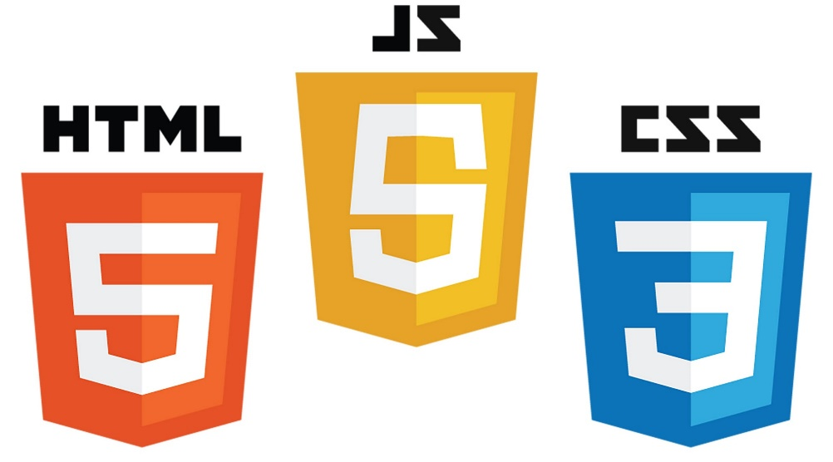
JavaScript란 무엇일까?
JavaScript 기본
HTML, CSS 등을 기본적으로 알고 있어야 함
기본 수업을 보고 호스트 환경(웹브라우저를 제어하는 방법이나, node.js나 google apps script)에 대한 학습을 시작하는 것을 권장한다고 함

